Slide 1


UBND QUẬN LONG BIÊN
TRƯỜNG MẦM NON HỒNG TIẾN
LĨNH VỰC PHÁT TRIỂN NGÔN NGỮ
Làm quen văn học
Thơ: Đôi mắt của em
Lứa tuổi: MGL (5-6 tuổi)
Giáo viên: Nguyễn Thị Nga

Slide 2



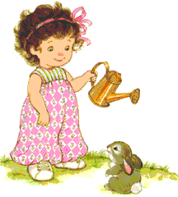
1: Ổn định

Slide 3
ô số 1
ô số 2
ô số 3
ô số 4

Slide 4

Cái gì một cặp song sinh
Long lanh sáng tỏ
để nhìn xung quanh

Slide 5
Lắng nghe tiếng mẹ tiếng cô
Âm thanh tiếng động
nhỏ to quanh mình

Slide 6
Nhô cao giữa mặt một mình
Hít thở thật giỏi lại tinh ngửi mùi

Slide 7
Cái gì năm ngón rất tài
Quét nhà giúp mẹ, viết bài , vẽ tranh

Slide 8

Giáo dục trẻ:
Các con phải ngoan ngoan nghe lời cô
giáo và ông bà cha me phải vệ sinh cơ thể sach sẽ
không được nghich bẩn để cho cơ thể chúng mình
khỏe mạnh và học tập thất tốt

Slide 9


Cô giới thiệu bài thơ:
“Đôi mắt của em”
Sáng tác: Lê Thị Mỹ Phương

Slide 10
Cô đọc thơ cho trẻ nghe :
Lần 1 đọc diễn cảm.
Lần 2 sử dụng tranh minh hoạ

Slide 11
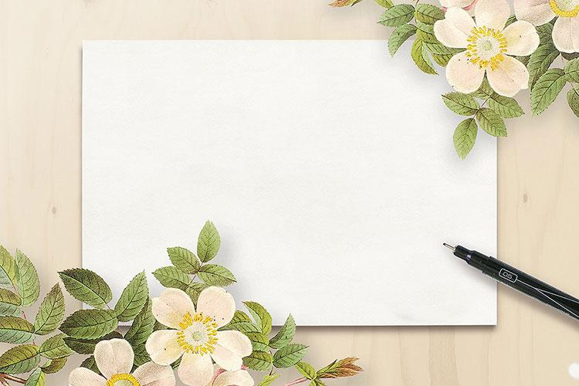
Cô đọc thơ lần 1

Slide 12
Cô đọc thơ lần 2

Slide 13
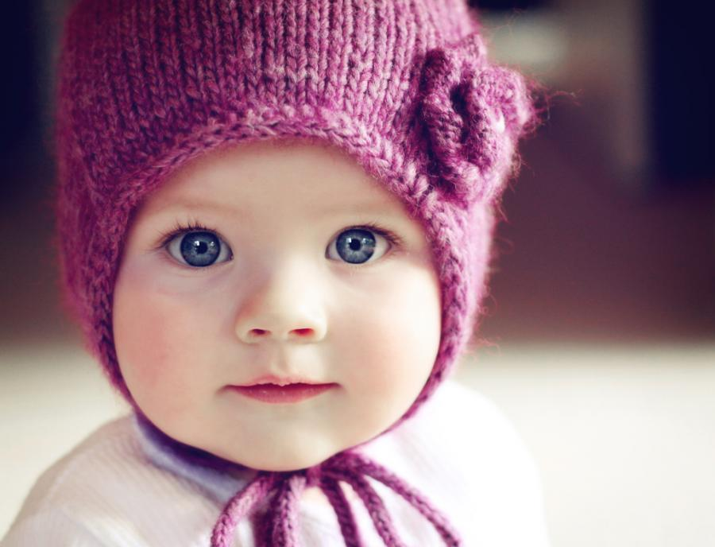
Đôi mắt xinh xinh
Đôi mắt tròn tròn

Slide 14
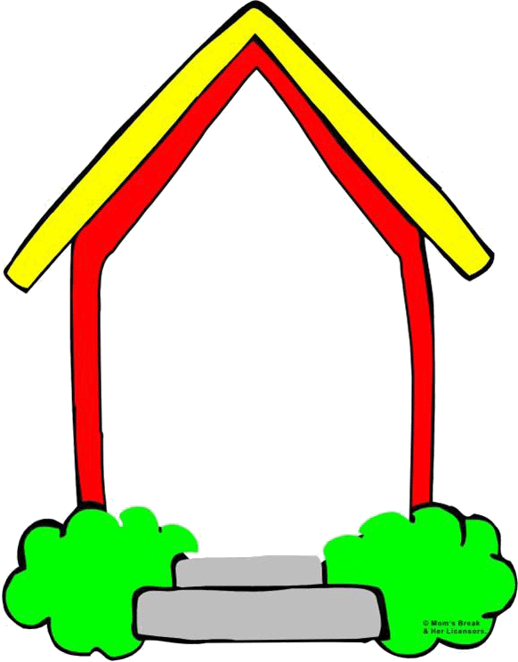
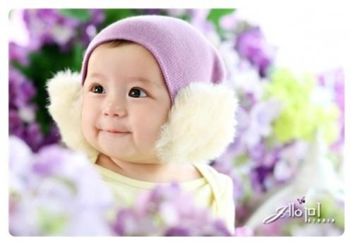



Giúp em nhìn thấy
Mọi vật xung quanh

Slide 15
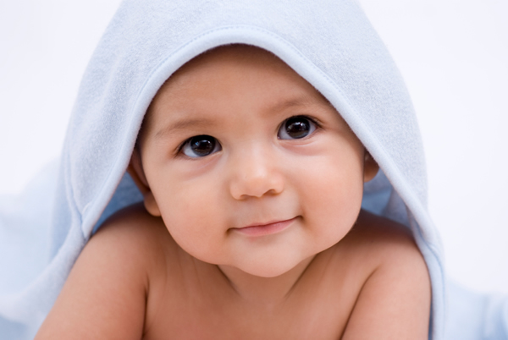
Em yêu em quý
Đôi mắt xinh xinh
Giữ cho đôi mắt
Ngày càng sáng hơn

Slide 16
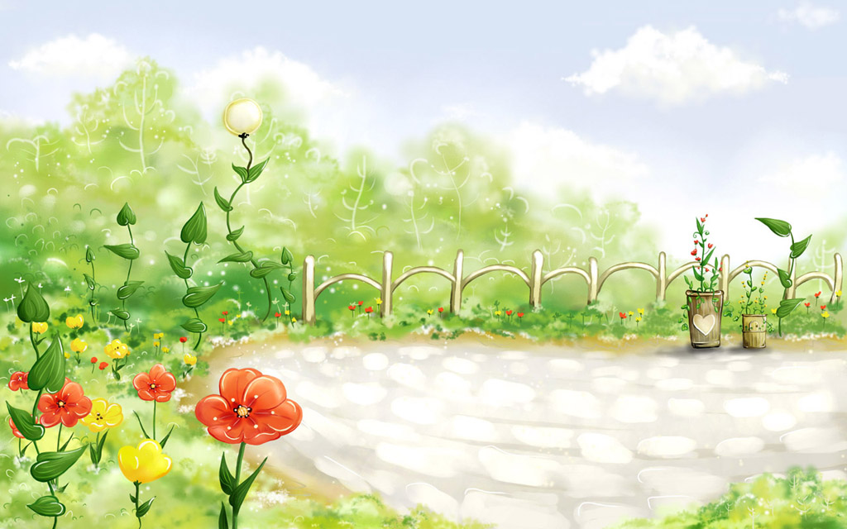

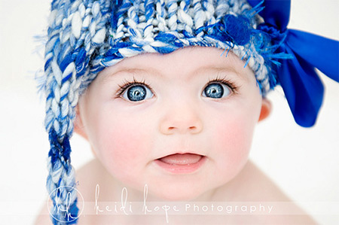
Đàm thoại:
Bé vừa nghe đọc bài thơ gì?
Đôi mắt của em

Slide 17

Bài thơ nói về gì ?
Tác giả đã miêu tả đôi
mắt như thế nào ?

Slide 18


Slide 19
Đôi mắt đã giúp gì cho bé ?

Slide 20


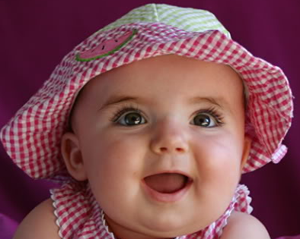


Đôi mắt giúp bé điều gì?

Slide 21
Tình cảm của bạn nhỏ đối với đôi mắt của mình?
Để cho đôi mắt luôn khỏe và sáng hơn bạn nhỏ đã làm gì ?

Slide 22

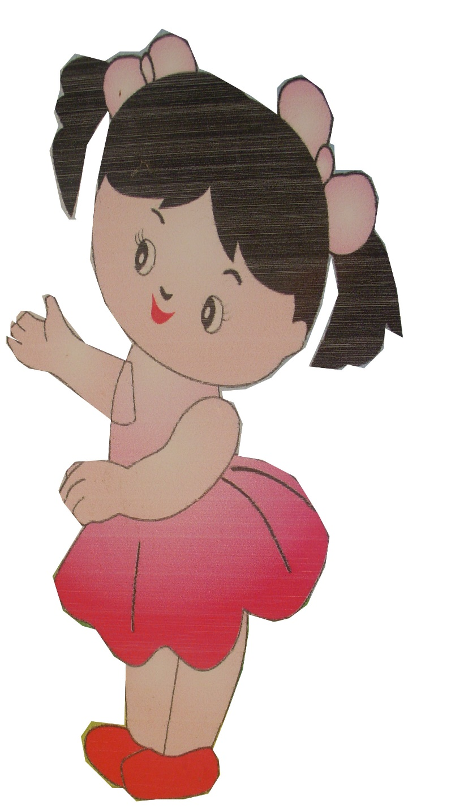


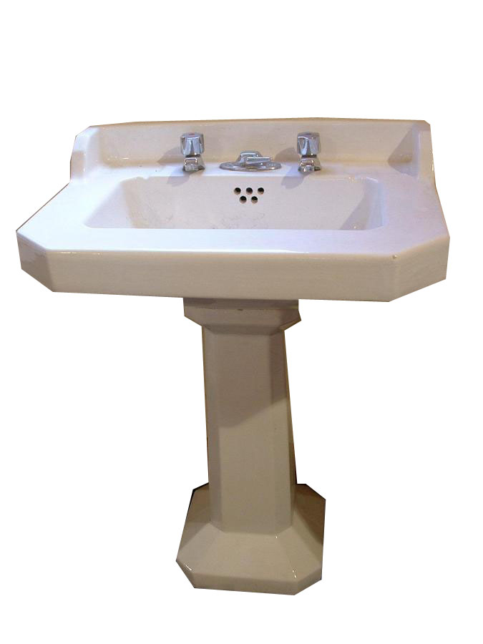


Em yêu em quý
Đôi mắt xinh xinh
Giữ cho đôi mắt
Ngày càng sáng hơn

Slide 23
Dạy trẻ đọc thơ

Slide 24



Tạm biệt các bé.

